Slide 1
第七章 异常控制流 CPU控制流的概念 进程上下文切换 异常和中断的基本概念 异常和中断的响应和处理

Slide 2
异常控制流
主要教学目标
使学生了解程序执行过程中正常的控制流和异常控制流的区别
了解在较低层次上如何实现异常控制流
初步理解硬件如何和操作系统协调工作，从而为将来理解和掌握操作系统核心内容打下良好基础。
主要教学内容
CPU控制流、异常控制流
进程和进程上下文切换
异常和中断的基本概念
异常和中断的响应和处理

Slide 3
异常控制流
分以下两个部分介绍
第一讲：进程与进程的上下文切换
CPU的控制流、异常控制流
程序和进程、引入进程的好处
逻辑控制流和物理控制流
进程与进程的上下文切换
程序的加载和运行
第二讲：异常和中断
异常和中断的基本概念
异常和中断的响应、处理
第三讲：IA-32/Linux下的异常/中断机制

Slide 4
回顾：程序的机器级表示与执行
sum:
…
.L3:
…
movl -4(%ebp), %eax
movl 12(%ebp), %edx
subl $1, %edx
cmpl %edx, %eax
jbe .L3
…
int sum(int a[ ], unsigned len)
{
int i，sum = 0;
for (i = 0; i <= len–1; i++)
sum += a[i];
return sum;
}
程序的正常执行顺序有哪两种？
(1) 按顺序取下一条指令执行
(2) 通过CALL/RET/Jcc/JMP等指令跳转到转移目标地址处执行
程序始终按正常控制流执行吗？
CPU所执行的指令的地址序列称为CPU的控制流，通过上述两种方式得到的控制流为正常控制流。

Slide 5
异常控制流
CPU会因为遇到内部异常或外部中断等原因而打断程序的正常控制流，转去执行操作系统提供的针对这些特殊事件的处理程序。
由于某些特殊情况引起用户程序的正常执行被打断所形成的意外控制流称为异常控制流（Exceptional Control of Flow，ECF）。
异常控制流的形成原因：
内部异常（缺页、越权、整除0、溢出等）
外部中断（Ctrl-C、打印缺纸、DMA结束等）
进程的上下文切换（发生在操作系统层）
一个进程直接发送信号给另一个进程（发生在应用软件层）
发生在硬件层
本章主要介绍发生在OS层和硬件层的异常控制流

Slide 6
“程序”和“进程”
程序（program）指按某种方式组合形成的代码和数据集合，代码即是机器指令序列，因而程序是一种静态概念。
进程（ process）指程序的一次运行过程。更确切说，进程是具有独立功能的一个程序关于某个数据集合的一次运行活动，因而进程具有动态含义 。同一个程序处理不同的数据就是不同的进程
进程是OS对CPU执行的程序的运行过程的一种抽象。进程有自己的生命周期，它由于任务的启动而创建，随着任务的完成（或终止）而消亡，它所占用的资源也随着进程的终止而释放。
一个可执行目标文件（即程序）可被加载执行多次，也即，一个程序可能对应多个不同的进程。
例如，用word程序编辑一个文档时，相应的用户进程就是winword.exe，如果多次启动同一个word程序，就得到多个winword.exe进程，处理不同的数据。

Slide 7
进程的概念
操作系统（管理任务）以外的都属于“用户”的任务。
计算机处理的所有“用户”的任务由进程完成。
为强调进程完成的是用户的任务，通常将进程称为用户进程。
计算机系统中的任务通常就是指进程。例如，
Linux内核中通常把进程称为任务，每个进程主要通过一个称为进程描述符（process descriptor）的结构来描述，其结构类型定义为task_struct，包含了一个进程的所有信息。
所有进程通过一个双向循环链表实现的任务列表（task list）来描述，任务列表中每个元素是一个进程描述符。
IA-32中的任务状态段（TSS）、任务门（task gate）等概念中所称的任务，实际上也是指进程。

Slide 8
回顾：Linux将虚存空间组织成“区域”的集合
Process virtual memory
vm_area_struct
task_struct
mm_struct
vm_end
mm
pgd
vm_start
vm_prot
mmap
vm_flags
Shared libraries
vm_next
vm_end
pgd: 全局页目录地址
vm_prot: 访问权限
vm_flags： 共享/本进程私有
vm_start
Data
vm_prot
vm_flags
vm_next
Text
task_struct是某个进程（即任务）所有相关信息的描述结构（称进程描述符），其中mm是其虚拟空间的描述结构
vm_end
vm_start
vm_prot
vm_flags
vm_next
0

Slide 9
引入“进程”的好处
“进程”的引入为应用程序提供了以下两方面的抽象：
一个独立的逻辑控制流
每个进程拥有一个独立的逻辑控制流，使得程序员以为自己的程序在执行过程中独占使用处理器
一个私有的虚拟地址空间
每个进程拥有一个私有的虚拟地址空间，使得程序员以为自己的程序在执行过程中独占使用存储器
进程”的引入简化了程序员的编程以及语言处理系统的处理，即简化了编程、编译、链接、共享和加载等整个过程。

Slide 10
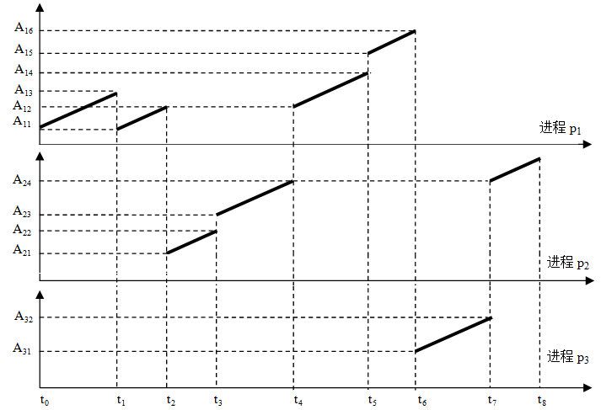
逻辑控制流
对于单处理器系统，进程会轮流使用处理器，即处理器的物理控制流由多个逻辑控制流组成。
p1的逻辑控制流为A11~A13、A11~A14、 A15~A16。在A12处被打断一次！
对于确定的数据集，某进程指令执行地址序列是确定的。称为进程的逻辑控制流。
逻辑控制流不会因被其他进程打断而改变，还能回到原被打断的“断点”处继续执行。
Word
A₂₅
进程p2的逻辑控制流为A21~A22、A23~A25。在A24处被打断一次！
Word
不同进程的逻辑控制流在时间上交错或重叠的情况称为并发（concurrency）
P1和P2、P2和P3是并发执行；
P1和P3不是并发执行！
P3未被打断
IE
t0
t1
t2
t3
t4
t5
t6
t7
t8

Slide 11
复习：一个典型程序的转换处理过程
经典的“ hello.c ”源程序
hello.c的ASCII文本表示
#include <stdio.h>
int main()
{
printf("hello, world\n");
}
# i n c l u d e <sp> < s t d i o .
35 105 110 99 108 117 100 101 32 60 115 116 100 105 111 46
h > \n \n i n t <sp> m a i n ( ) \n {
104 62 10 10 105 110 116 32 109 97 105 110 40 41 10 123
\n <sp> <sp> <sp> <sp> p r i n t f ( " h e l
10 32 32 32 32 112 114 105 110 116 102 40 34 104 101 108
l o , <sp> w o r l d \ n " ) ; \n }
108 111 44 32 119 111 114 108 100 92 110 34 41 59 10 125

Slide 12
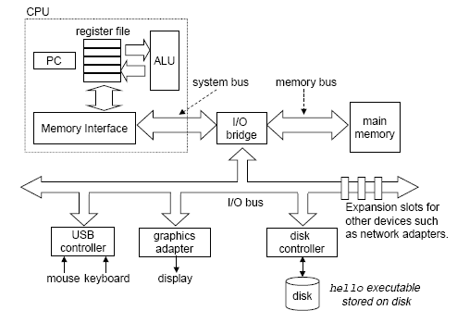
复习：Hello程序的数据流动过程
Unix>./hello
hello, world
Unix>
Red：shell命令行处理
Blue：可执行文件加载
Cyan：hello程序执行过程
“hello”
“hello,world/n”
“hello”
“hello,world/n”
Hello可执行文件
问题：hello程序何时被装？谁来装入？被谁启动？每次是否被装到相同的地方？hello程序是否知道还有其他程序同时运行？这些问题是本章要回答的！

Slide 13
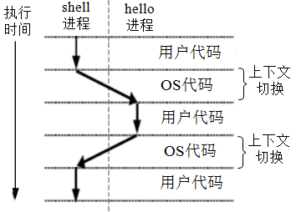
“进程” 与“上下文切换”
OS通过处理器调度让处理器轮流执行多个进程。实现不同进程中指令交替执行的机制称为进程的上下文切换（context switching）
Unix>./hello
hello, world
Unix>
“Unix>”是shell命令行提示符，说明正在运行shell进程。
在一个进程的生命周期中，可能会有其他不同进程在处理器上交替运行！
感觉到的运行时间比真实执行时间要长！
处理器调度等事件会引起用户进程正常执行被打断，因而形成异常控制流。进程的上下文切换机制很好地解决了这类异常控制流，实现了从一个进程安全切换到另一个进程执行的过程。

Slide 14
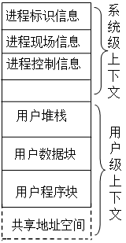
“进程” 的“上下文”
进程的物理实体（代码和数据等）和支持进程运行的环境合称为进程的上下文。
由进程的程序块、数据块、运行时的堆和用户栈（两者通称为用户堆栈）等组成的用户空间信息被称为用户级上下文；
由进程标识信息、进程现场信息、进程控制信息和系统内核栈等组成的内核空间信息被称为系统级上下文；
处理器中各寄存器的内容被称为寄存器上下文（也称硬件上下文），即进程的现场信息。
在进行进程上下文切换时，操作系统把换下进程的寄存器上下文保存到系统级上下文中的现场信息位置。
用户级上下文地址空间和系统级上下文地址空间一起构成了一个进程的整个存储器映像
进程的存储器映像

Slide 15
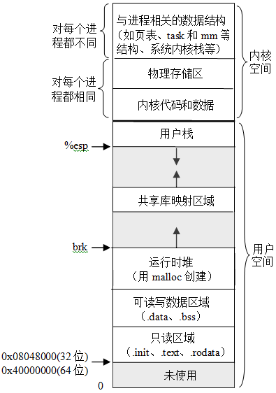
进程的地址空间
IA-32/Linux平台下，每个（用户）进程具有独立的私有地址空间（虚拟地址空间）
每个进程的地址空间划分（即存储映像）布局相同（如右图）

Slide 16
回顾：用户模式和内核模式
为了使OS能够起到管理程序执行的目的，在一些时候处理器中必须运行内核代码
为了区分处理器运行的是用户代码还是内核代码，必须有一个状态位来标识，这个状态位称为模式位
通常处理器模式分为用户模式（用户态）和内核模式（核心态）用户模式（也称目态、用户态）下，处理器运行用户进程，此时不允许使用特权指令
内核模式（有时称系统模式、管理模式、超级用户模式、管态、内核态、核心态）下处理器运行内核代码，允许使用特权指令，例如：停机指令、开/关中断指令、Cache冲刷指令等。

Slide 17
程序的加载和运行
UNIX/Linux系统中，可通过调用execve()函数来启动加载器。
execve()函数的功能是在当前进程上下文中加载并运行一个新程序。execve()函数的用法如下：
int execve(char *filename, char *argv[], *envp[]);
filename是加载并运行的可执行文件名(如./hello)，可带参数列表argv和环境变量列表envp。若错误（如找不到指定文件filename），则返回-1，并将控制权交给调用程序； 若函数执行成功，则不返回，最终将控制权传递到可执行目标中的主函数main。
主函数main()的原型形式如下：
int main(int argc, char **argv, char **envp); 或者：
int main(int argc, char *argv[], char *envp[]);
argc指定参数个数，参数列表中第一个总是命令名（可执行文件名）
例如：命令行为“ld -o test main.o test.o” 时，argc=5

Slide 18
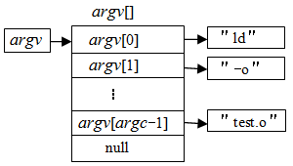
程序的加载和运行
若在shell命令行提示符下输入以下命令行
Unix>ld -o test main.o test.o
ld是可执行文件名（即命令名），随后是命令的若干参数，argv是一个以null结尾的指针数组，argc=5
在shell命令行提示符后键入命令并按“enter”键后，便构造argv和envp，然后调用execve()函数来启动加载器，最终转main()函数执行
int execve(char *filename, char *argv[], *envp[]);
int main(int argc, char *argv[], char *envp[]);

Slide 19
程序的加载和运行
问题：hello程序的加载和运行过程是怎样的？
Step1：在shell命令行提示符后输入命令：Unix>./hello[enter]
Step2：shell命令行解释器构造argv和envp
argv[]
argv
argv[0]
“./hello＂
null
Step3：调用fork()函数，创建一个子进程，与父进程shell完全相同（只读/共享），包括只读段、可读写数据段、堆以及用户栈等。
Step4：调用execve()函数,在当前进程（新创建的子进程）的上下文中加载并运行hello程序。将hello中的.text节、.data节、.bss节等内容加载到当前进程的虚拟地址空间（仅修改当前进程上下文中关于存储映像的一些数据结构，不从磁盘拷贝代码、数据等内容）
Step5：调用hello程序的main()函数，hello程序开始在一个进程的上下文中运行。
int main(int argc, char *argv[], char *envp[]);

Slide 20
可执行文件的加载
通过调用execve系统调用函数来调用加载器
加载器（loader）根据可执行文件的程序（段）头表中的信息，将可执行文件的代码和数据从磁盘“拷贝”到存储器中（实际上不会真正拷贝，仅建立一种映像，这涉及到许多复杂的过程和一些重要概念，将在后续课上学习）
加载后，将PC（EIP）设定指向Entry point (即符号_start处)，最终执行main函数，以启动程序执行。
程序被启动
如 $ ./P
调用fork()
以构造的argv和envp为参数调用execve()
execve()调用加载器进行可执行文件加载，并最终转去执行main
_start:
__libc_init_first
_init
atexit
main
_exit

Slide 21
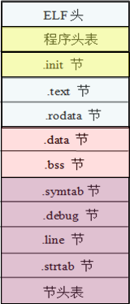
ELF文件信息举例
$ readelf -h main
ELF Header:
Magic: 7f 45 4c 46 01 01 01 00 00 00 00 00 00 00 00 00
Class: ELF32
Data: 2's complement, little endian
Version: 1 (current)
OS/ABI: UNIX - System V
ABI Version: 0
Type: EXEC (Executable file)
Machine: Intel 80386
Version: 0x1
Entry point address: x8048580
Start of program headers: 52 (bytes into file)
Start of section headers: 3232 (bytes into file)
Flags: 0x0
Size of this header: 52 (bytes)
Size of program headers: 32 (bytes)
Number of program headers: 8
Size of section headers: 40 (bytes)
Number of section headers: 29
Section header string table index: 26
可执行目标文件的ELF头

Slide 22
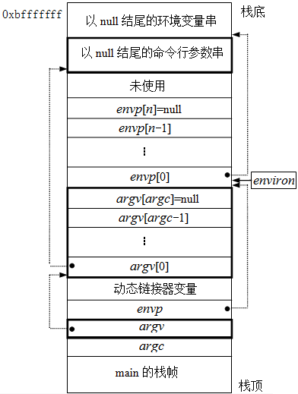
程序加载和运行
shell命令行解释器
fork、execve等OS内核代码
当IA-32/Linux系统开始执行main()函数时，在虚拟地址空间的用户栈中的结构如右图所示
int main(int argc,
char *argv[],
char *envp[]);

